Slide 1

Léa Lehnebach DI5
Méthode de Louvain
Encadrant : Romain Raveaux

Slide 2
Sommaire
Introduction
Principe de la méthode
Modularité
Description de l'algorithme
Exemple

Slide 3

Introduction

Slide 4
Introduction
Méthode de Louvain : Blondel, Guillaume, Lambiotte, Lefebvre, dans Fast Unfolding in Large Networks (2008)
Algorithme de détection de communautés au sein de graphes → taille importante
Dans ce PFE → réduire taille graphes

Slide 5
Principe de la méthode

Slide 6
Principe de la méthode
Algorithme qui recherche/compose des communautés
Optimisation critère modularité
Construction nouveau graphe
Nœuds = communautés étape - 1
Itérativement

Slide 7

Principe - Modularité
Indice qualité partitionnement graphe
Bon partitionnement :
arêtes intra-communautaires > arêtes inter-communautaires
Ici : gain de modularité

Slide 8
Principe - Algorithme
Succession de "tours"
Initialisation → index/sommet + communauté/sommet
Phase 1 → tant que nœuds "déplacés"
Phase 2 → si modularité améliorée

Slide 9
Principe - Algorithme
Initialisation
Pour chaque sommet : index dans [0, N-1] aléatoirement
1 sommet → 1 communauté
Calcul Q_{init}

Slide 10
Principe - Algorithme
Phase 1
Itération = tant que nœuds "déplacés"
Pour chaque nœud → communauté voisin où gain de modularité max

Slide 11
Principe - Algorithme
Phase 2
Si Q_{init} < Q ou N > Nb Communautés
Partition trouvée → OK
Nouveau graphe où sommets=communautés trouvées phase 1
Sinon FIN de l'algorithme

Slide 12
Exemple

Slide 13
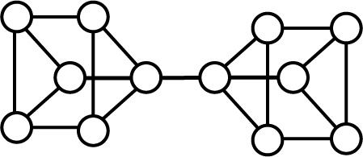
Exemple
Graphe : 12 nœuds et 19 arêtes de poids 1

Slide 14
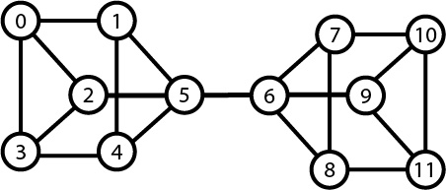
Exemple – T1_Init

Slide 15
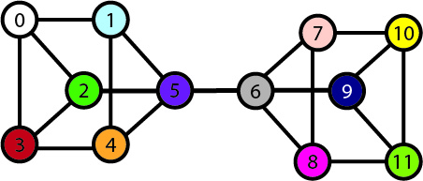
Exemple – T1_Init
Q = - 0,078

Slide 16
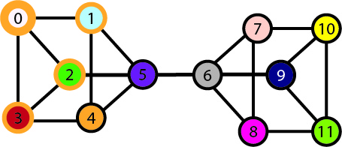
Exemple – T1_Ph1_Ité1
À cette étape : N0 → C1

Slide 17
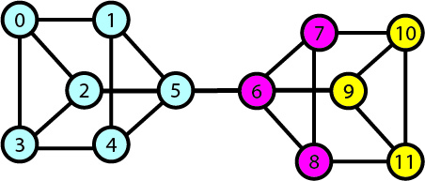
Exemple – T1_Ph1_Ité3
À cette étape : N0,1,2,3,4,5 → C1
N6,7,8 → C8
N9,10,11 → C10

Slide 18

Exemple – T1_Ph2
18 (9)
6 (3)
6 (3)
1
3
Q = 0,29

Slide 19

Exemple – T2_Ph1_Ité1

Slide 20
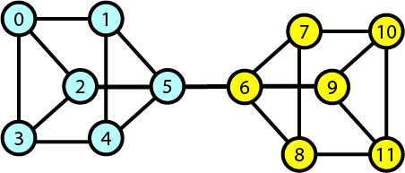
Exemple – T2_Ph1_Ité2

Slide 21

Exemple – T2_Ph2
18 (9)
18 (9)
1
Q = 0,447

Slide 22
Exemple – T3_Ph1

Slide 23
Exemple – T3_Ph2 → FIN

Slide 24
Sources
Livre Graph Partitioning, Patrick Siarry et Charles-Edmond Bichot, p.321-324
Fast Unfolding of Communities in Large Networks, Blondel et Al, 2008

